Slide 1

Lab intro
05

Slide 2
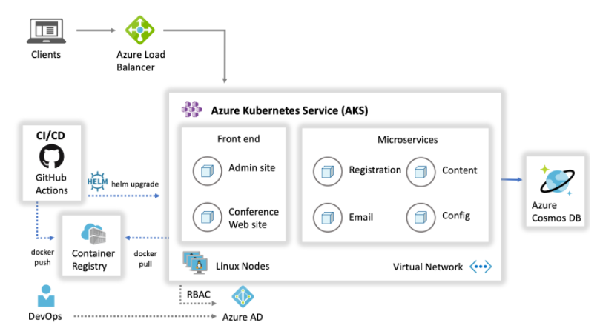
Notes:
Conference Web site: The SPA application that will use configuration settings to handle custom styles for the tenant.
Content service: The API that handles content for the conference such as speakers, sessions, workshops, and sponsors.
Admin Web site: The SPA application that conference owners use to manage conference configuration details, manage attendee registrations, manage campaigns, and communicate with attendees.
Registration service: The API that handles all registration activities creating new conference registrations with the appropriate package selections and associated cost.
Email service: The API that handles email notifications to conference attendees during registration, or when the conference owners choose to engage the attendees through their admin site.
Config service: The API that handles conference configuration settings such as dates, locations, pricing tables, early-bird specials, countdowns, and related.

Slide 3
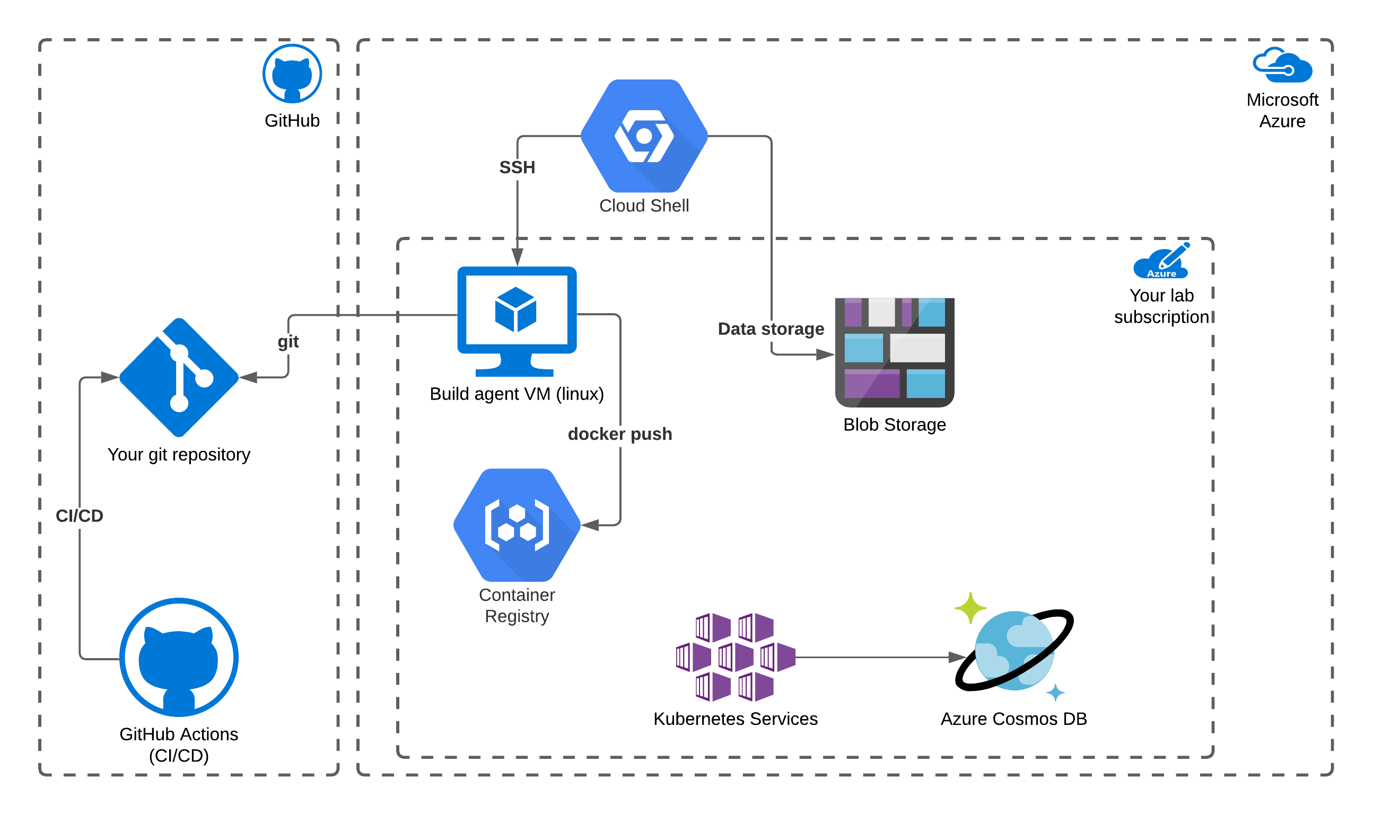

Slide 4
Lab
Kom godt i gang
Sign-up link https://bit.ly/3p54Cpa
Activation code ACTIVATE9725
Launch lab
Følg instruktionerne i lab.
Tips
Brug din lokale browser til at åbne Cloud Shell (https://shell.azure.com)
Tag det med ro. Lær og forstå.
Se på environment fanen i lab’en, den indeholder nyttige variabler/referencer.

Slide 5

Lab
Hjælp
Skriv på teams. Vi forsøger at hjælpe så hurtigt som muligt.
Imens du venter
Se lab-vejledningen i sin helhed i MS repository. Her kan der være rettelser, som ikke er i lab-vejledningen:
Del 1: https://github.com/microsoft/MCW-Cloud-native-applications/blob/master/Hands-on%20lab/Before%20the%20HOL%20-%20Cloud-native%20applications.md
Del 2: https://github.com/microsoft/MCW-Cloud-native-applications/blob/master/Hands-on%20lab/HOL%20step-by-step%20-%20Cloud-native%20applications%20-%20Developer%20edition.md
Se i vores “Lab help guide”: https://github.com/immeorfj/Fabmedical/blob/master/help/Lab%20help%20guide.pdf
Se i vores reference repository: https://github.com/immeorfj/Fabmedical
Se eksempel filer, hvor miljøspecifikke reference skal erstattes: https://github.com/immeorfj/Fabmedical/tree/master/help/files
Tekniske problemer med lab’en
Teams: http://bit.ly/cloudlabs-support
Email: cloudlabs-support@spektrasystems.com

Slide 6

Lab
Kendte fejl i lab
Generelt
[SUFFIX] og [SHORT_SUFFIX] er angivet på environment fanen i lab’en.
Erfaring fra tidligere, hvis der er problemer
[SHORT_SUFFIX] skal nogle gange udelades så der blot skal refereres til fabmedical andre gange er [SHORT_SUFFIX] = [SUFFIX] f.eks. i content-web.yml
Det kan evt. hjælpe at logge ind på https://portal.azure.com og se hvad resourcerne hedder.
Exercise 1
Trin 14
Hvis du får en fejl om at der skal køres az login, så skal du gøre dette og følge login instruktionerne.
az vm show -d -g fabmedical-[SUFFIX] -n fabmedical-[SHORT_SUFFIX] --query publicIps -o tsv skal være
az vm show -d -g fabmedical-[SUFFIX] -n fabmedical --query publicIps -o tsv
Exercise 2
Task 2.
Trin 16: Hvis der er problemer med at få eksporteret en gyldig api.deployment.yml fil, så kopier indholdet fra følgende link: https://raw.githubusercontent.com/immeorfj/Fabmedical/master/help/files/api.deployment.yml. Erstat 226960 med dit eget suffix.

Slide 7



Lab
Hvis Kubernetes dashboard fejler
Luk dashboardet og start det igen med:
az aks browse --name <aks name> --resource-group <resource group name>
Alternativ til dashboard er at køre kubectl kommandoer
Opret service og deployment ved kopiere indholdet til tilsvarende filer fra api.deployment.yml og api.service.yml under https://github.com/immeorfj/Fabmedical/tree/master/help/files
Kør herefter nedenstående. De to sidste kommandoer bruges til at verificere at service og deployment er oprettet.
kubectl create --save-config=true -f api.service.yl
kubectl create --save-config=true -f api.deployment.yml
kubectl get services
kubectl get deployments
Andre nyttige kubectl kommandoer
Scale: kubectl scale --replicas=3 deployment/api
List replica sets: kubectl get rs
List deployments: kubectl get deployments
Edit deployment: kubctl edit deployment api
List services: kubectl get services
List pods: kubectl get pods
Delete pod: kubectl pod <pod name>
Apply changes to a resource: kubectl apply -f <yaml file path>
Kubernetes cheat sheet
https://kubernetes.io/docs/reference/kubectl/cheatsheet/

